Slide 1
創意小木盒
科技領域-生活科技

Slide 2
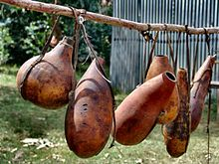
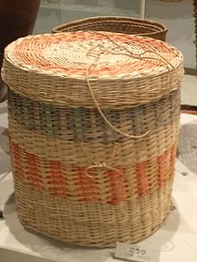
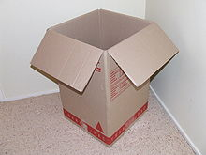
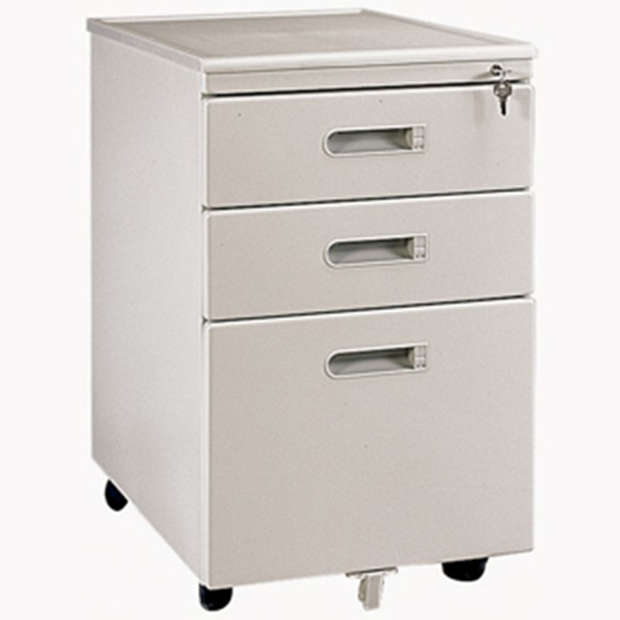
容器歷史
https://zh.wikipedia.org/wiki/%E5%AE%B9%E5%99%A8
https://www.ruten.com.tw/item/show?21703139764261

Slide 3
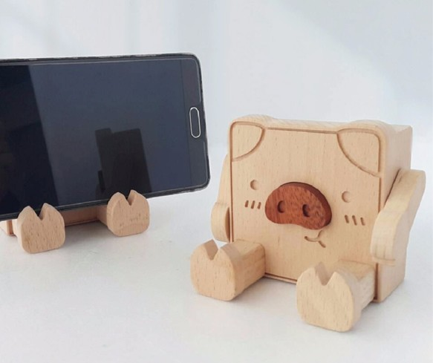
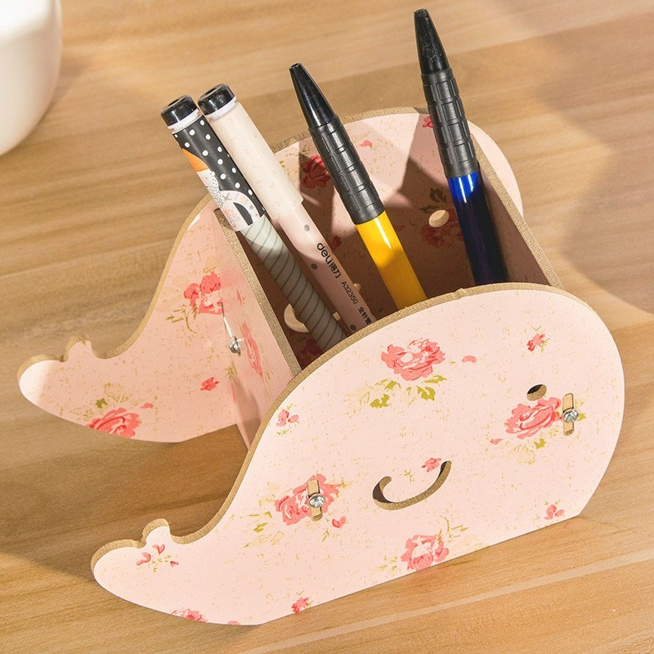
創意容器
https://tw.creema.net/item/3550230/detail
https://www.aliexpress.com/item/4001174390666.html

Slide 4
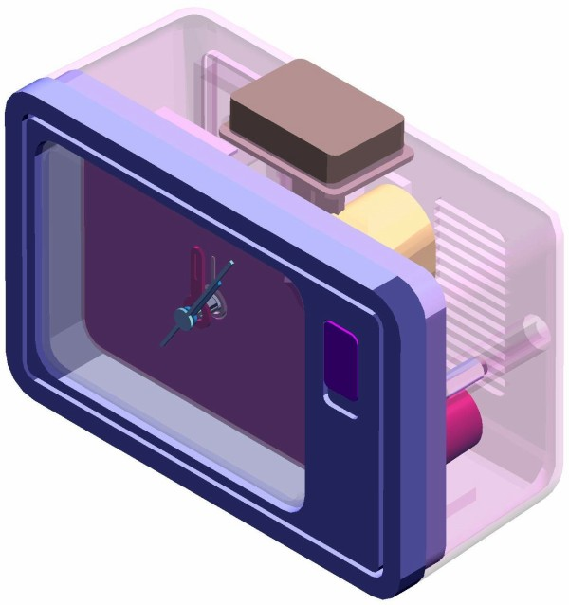
識圖製圖-立體圖
等角圖：
斜視圖：
透視圖：
零件組合圖：

Slide 5
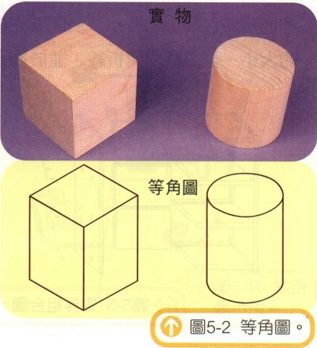
識圖製圖-等角圖
1.物體的長、寬、深三軸所夾的角度皆為120度的立體圖，稱為等角圖。
2.等角圖是製造業中應用最為廣、使用率最高的表現方法。
3.用等角圖所表達的物體形狀，與我們所見實物最為相似。

Slide 6
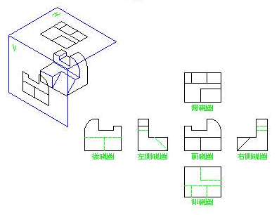
識圖製圖-平面圖
正投影多視圖：
展開圖：
室內配置圖：
電路圖：

Slide 7
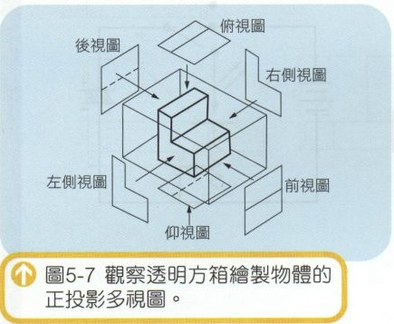
識圖製圖-正投影多視圖
1.假想物體被放在透明的方箱內，分別自箱子的六個面，觀察此物體的投影情形，由此畫出的圖，稱為「正投影多視圖」。
2.物體的正投影多視圖，分為前後左右俯仰視圖，實際上，只要適當選用兩、三個視圖就足以表達出物體的完整形狀。

Slide 8
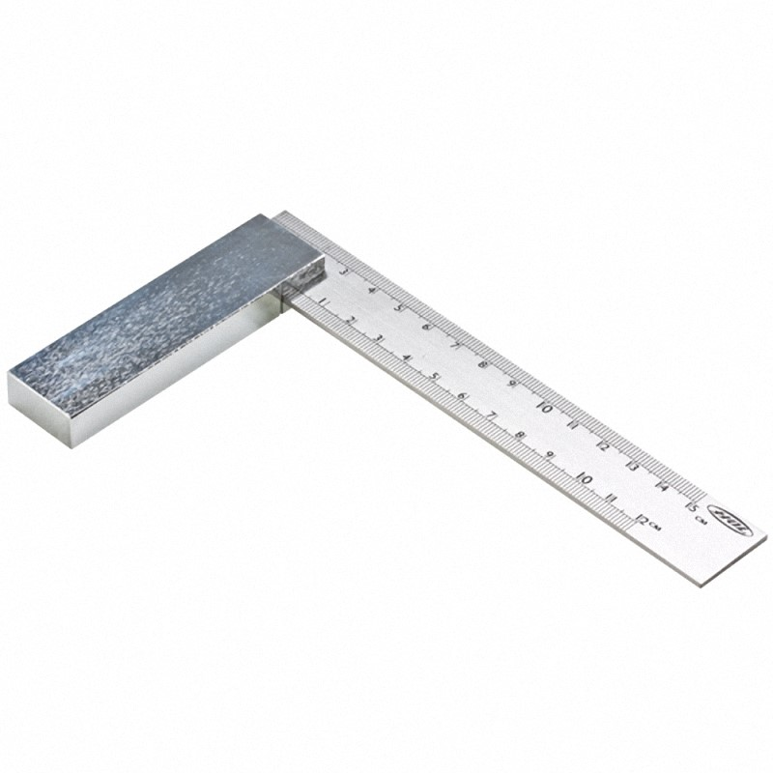
直角尺的使用
【右满舵木工】木工工具 --- 直角尺
1.使用前，應先檢查各工作面和邊緣是否被碰傷。角尺的長邊的左、右面和短邊的上、下面都是工件面(即內外直角)。將直尺工作面和被檢工作面擦凈
2.使用時，將直角尺靠放在被測工件的工作面上，用光隙法鑑別工件的角度是否正確。注意輕拿、輕靠、輕放，防止變曲變形。
3.畫線時，將下緣靠緊材料後，可在尺規進行畫線。

Slide 9
工安事件新聞
操作機械未綁髮 女學生頭皮10cm撕裂傷
馬尾鬆了險送命 女學生長髮捲進車床
鑽刀頭-絞肉! 鐵工左臂被扭斷
手臂遭機具輾斷 男子神色鎮定

Slide 10
工作安全規定1
1、 操作工具機時務必遵守老師指示，切勿嬉戲玩鬧。。
2、 未經老師允許切不可自行打開電源或自行操作。
3、 工作時不可戴手套、衣袖應扣好、避免穿著寬大衣服。
4、 頭髮過長者應將頭髮紮理整齊，前額瀏海過長應使用髮夾。
5、 手上禁止配戴手環、手鍊等首飾。
6、 鑽削中若發現異常的聲音，應立即停止操作，並報告老師。
7、 無論鑽頭(線鋸)是否轉動皆不可將手伸入鑽削區。

Slide 11
工作安全規定2
8、 若遇緊急狀況應立即關閉電源，並馬上報告老師。
9、 鑽孔時應先將鑽頭對準記號並規定位後再行開啟電源。
10、 鑽孔工作進行時若需移動工作件時務必先將電源關閉。
11、 鑽孔時應緩慢的將把手下壓，以達最佳的鑽削效果。
12、 線鋸時，手不可在線鋸沿長線上，操作時，木材須向下壓住前進。
13、 操作工具機時務必保持謹慎嚴肅的態度，以免造成傷害。
14、 本規定未盡完善之部分由現場指導老師補充。

Slide 12
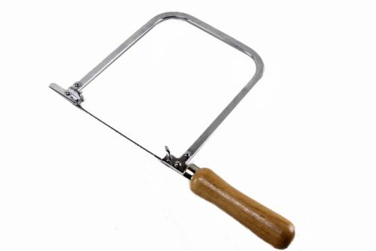
手線鋸的使用
1.用途構造
2.裝卸鋸條
3.操作使用

Slide 13
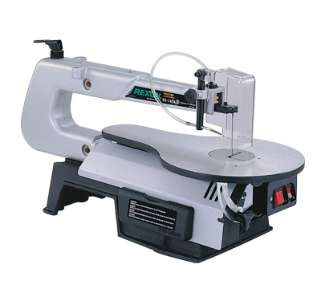
線鋸機的使用
1.線鋸機操作安全
2.線鋸條(12T.18T)代表意思
3.線鋸條安裝
4.鋸切時轉彎注意事項
線鋸機使用方法

Slide 14
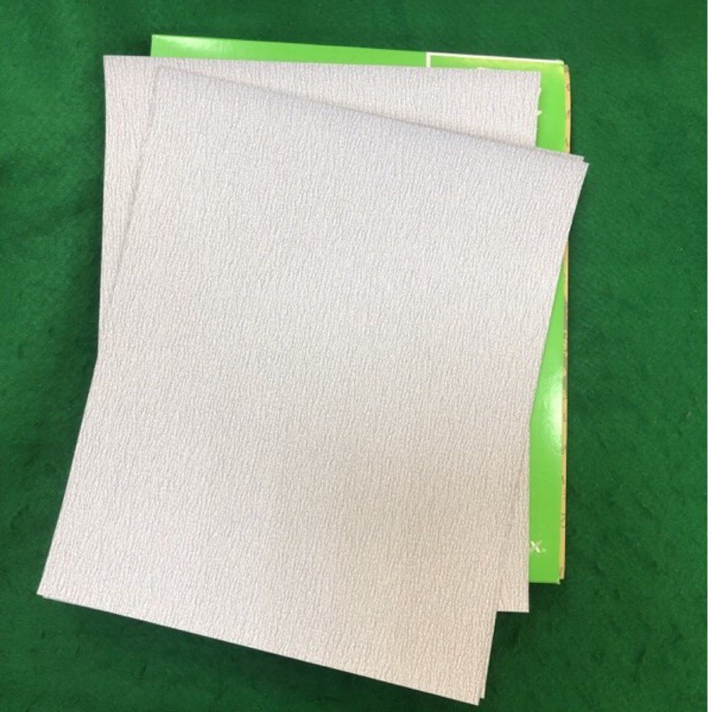
砂紙的使用
號數：指每一平方英吋的網目數，如＃100砂紙就是在1” x 1” 的面積裡，分佈了100 x 100 粒研磨顆粒
【超認真少年】砂紙怎麼用？

Slide 15
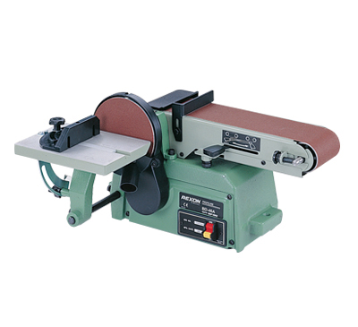
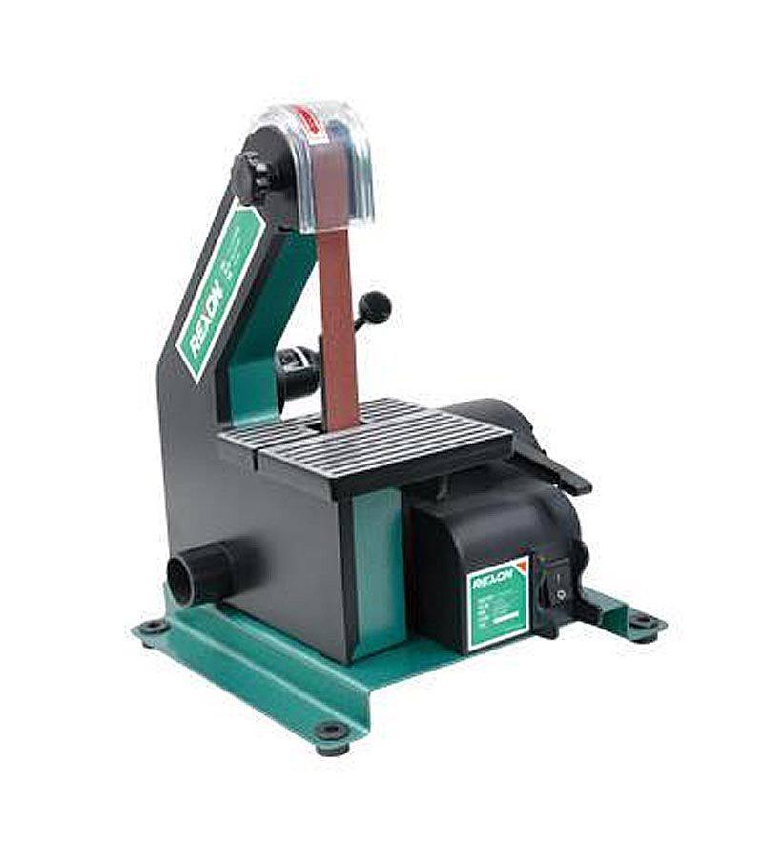
砂帶機的使用
砂磨機教學與操作
砂帶機示範(1)
砂帶機示範(2)

Slide 16
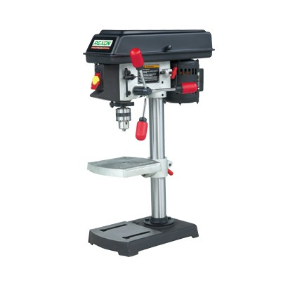
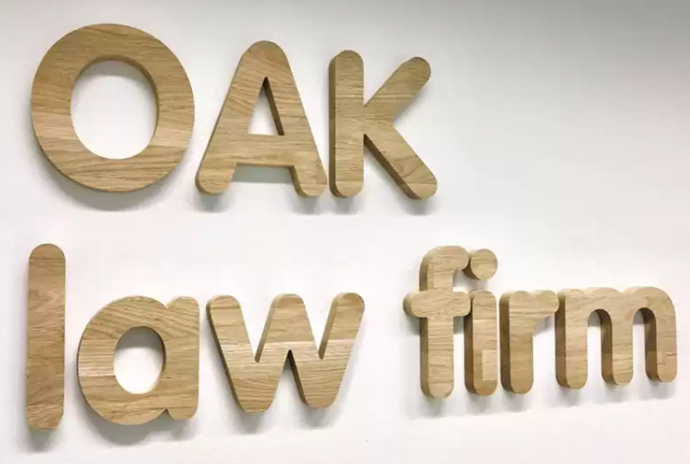
鑽孔機的使用
結合鑽孔工具與線鋸工具，可做
鏤空
鑽床使用示範
https://world.taobao.com/item/645252692921.htm?spm=a21wu.10013406-tw.taglist-content.3.6956f88bBZsJKR

Slide 17
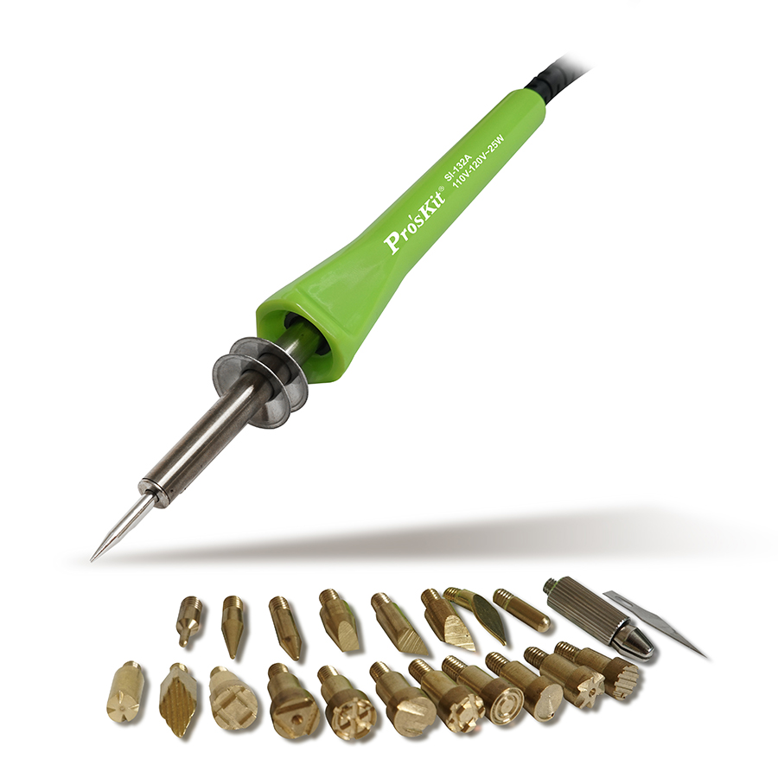
電燒筆的使用
1.電燒文字或圖形
可預先在木材上用鉛筆打草稿，順著木紋慢慢加熱燒出圖形，遇到逆紋時要減慢速度
2.電烙圖案熱轉印
在白紙上用鉛筆畫出圖形或用雷射印表機印出圖案(噴墨不行)，圖案要左右相反，將圖案貼近木材並在邊緣一側貼上膠帶，烙印時要快速小範圍移動，並約5秒鐘翻開散熱並確認烙印情形，以避免燒焦

Slide 18
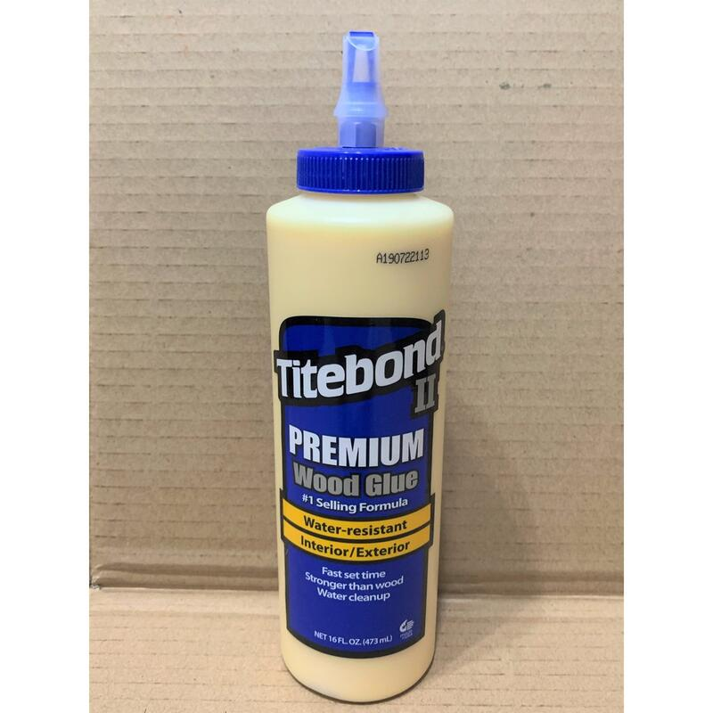
木工白膠的使用
1.傳統白膠(樹脂) VS 木工白膠
2.白膠使用方法
(1)接合面要乾淨
(2)兩面要塗薄白膠
(3)有溢膠要用濕抹布擦拭乾淨

Slide 19
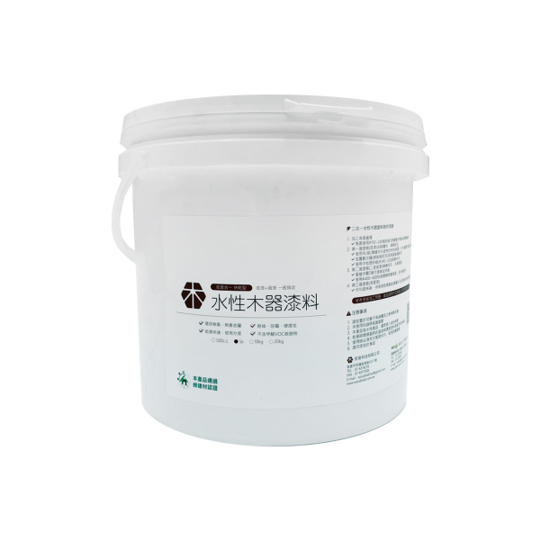
木工漆1
加工表面處理
→表面使用#150~240粗砂紙 研磨整平表面/清除舊漆
第一道塗裝(底漆)去除纖毛、填補毛孔
→使用布/刷/噴槍均勻塗佈於材料表面，均勻濕潤不垂流即可
→放置數分鐘(視氣候狀況)至表面乾燥即可
→使用中粒度砂紙(#240~320)研磨均勻
資料來源：木百貨

Slide 20
木工漆2
第二道塗裝(二度底漆)填補毛孔、光滑表面
→重複步驟2進行塗裝並待乾
→使用#400~600砂紙輕輕研磨表面，至光滑即可
第三道塗裝(表面漆)
→均勻塗佈後，待表面乾燥堅結(靜置半天)即具有長效保護木材效果

Slide 21
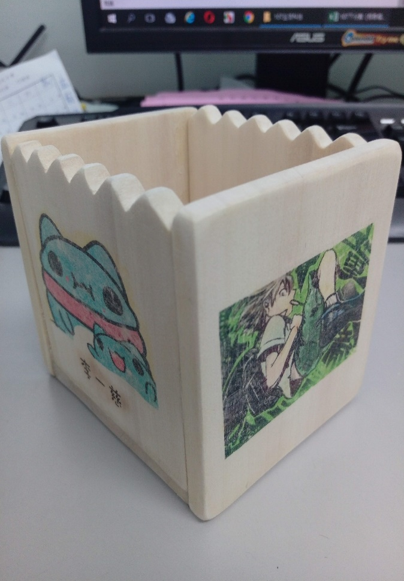
完成

